Slide 1
Автор:
Щувайло Денис Сергеевич учащийся 8 класса МБОУ «Школа – гимназия № 10 им. Э.К. Покровского» г. Симферополя РК,
ГБОУ ДО РК «МАН «Искатель»
Руководитель:
Бурко Виктория Ивановна, педагог дополнительного образования ГБОУ ДО РК «МАН «Искатель»
Планетоход- шагоход

Slide 2
Цель работы- сконструировать и собрать планетоход - шагоход для передвижения в труднопроходимых местах и провести испытания.
Задачи:
Изучить научную литературу по интересующей теме;
Изучить интернет- ресурсы;
Создать модель планетохода – шагохода;
Провести испытания и исследования модели;
Сделать выводы по результатам работы.
Методы исследования: теоретические и эмпирические.
Актуальность работы заключается в том, что использование гибридной формы движителя рационально и выгодно. На тех участках, где планетоход не проедет на колесах , он может передвигаться с помощью шагающего механизма.

Slide 3
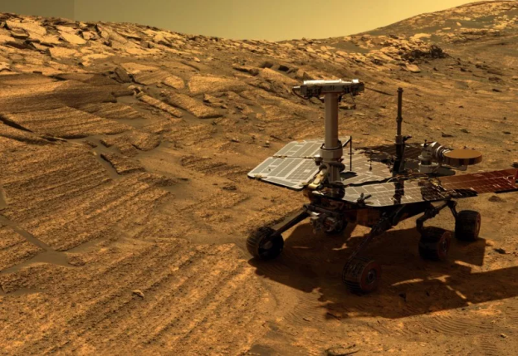
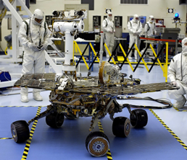
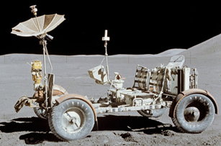
Разновидность планетоходов
Opportunity и Spirit
Lunar Rover Vehicle фирмы Boeing

Slide 4
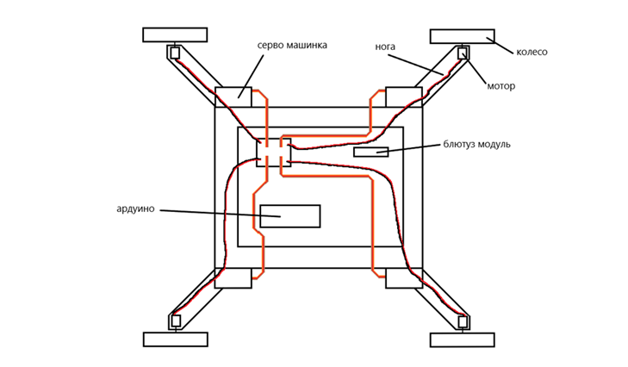
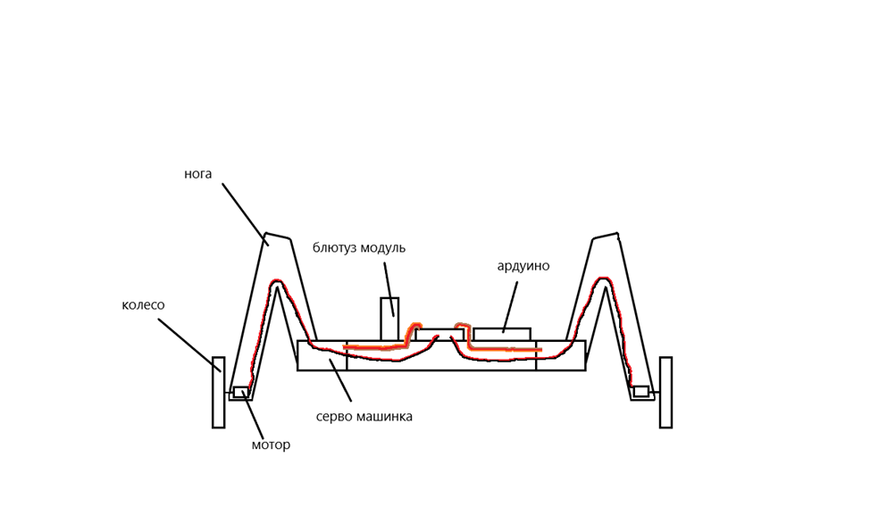
Схема конструкции планетохода-шагохода

Slide 5
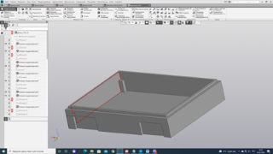
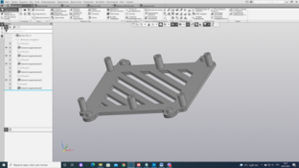
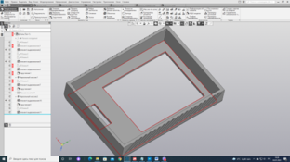
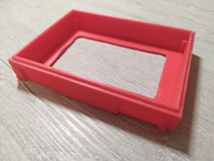
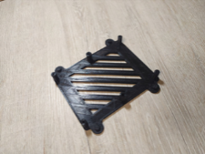
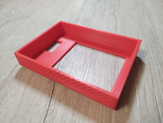
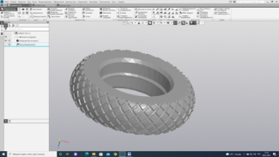
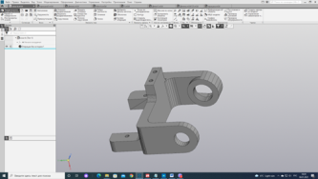
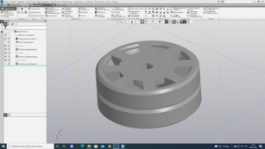
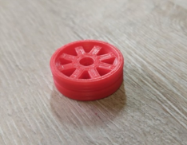
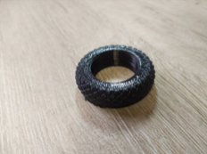
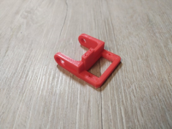
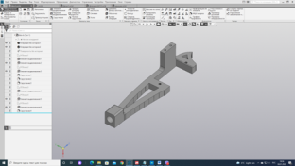
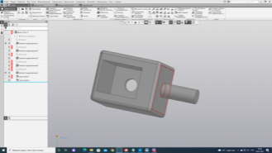
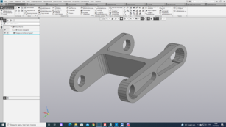
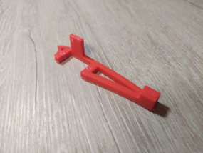
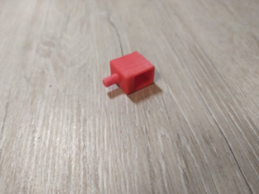
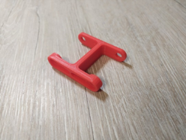
Создание корпуса , ног, колес и шин на модель с помощью программы КОМПАС-3D

Slide 6
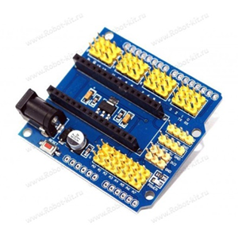
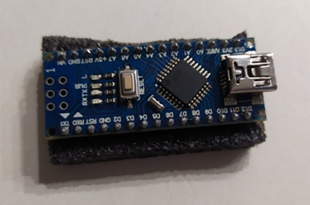
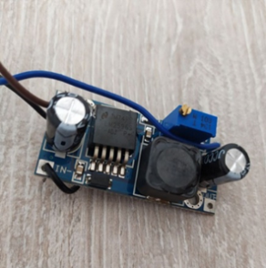
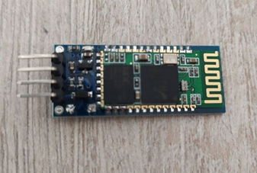
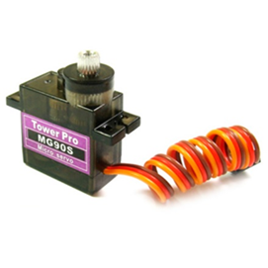
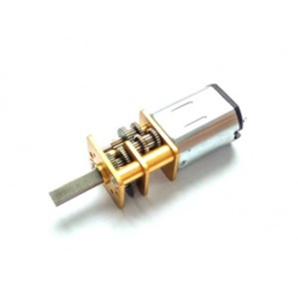
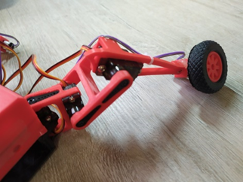
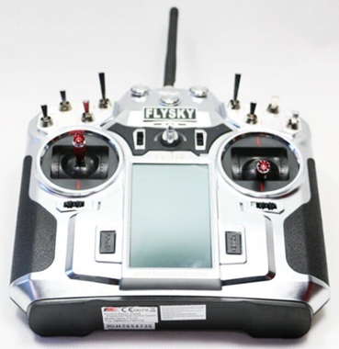
Сборка конструкции
Плата расширения Arduino Nano V3.0
Понижающий преобразователь
напряжения
Плата Arduino Nano
Блютуз модуль
Сервомашинка
TowerPro MG90S
Мотор- редуктор GA12YN20
Нога с колесом в сборке
Аппаратура радиоуправления
FlySky FS-i10

Slide 7
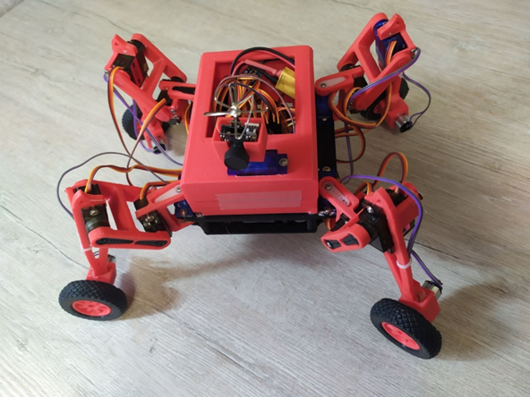
Планетоход- шагоход

Slide 8
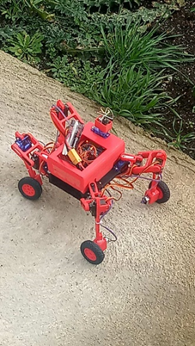
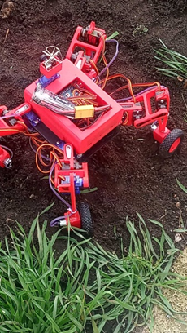
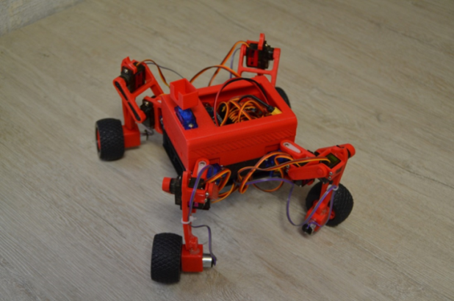
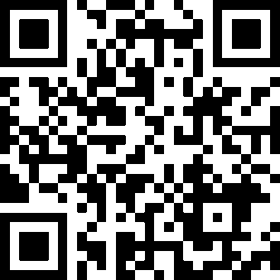
Испытание №1
Планетоход- шагоход – вариант 2
Ссылка видео с испытанием №1

Slide 9
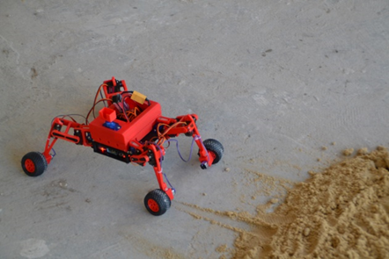
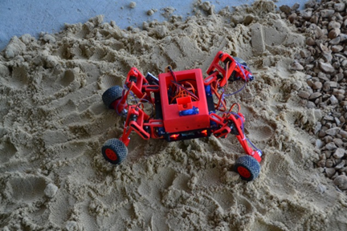
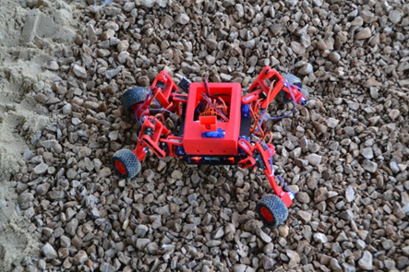
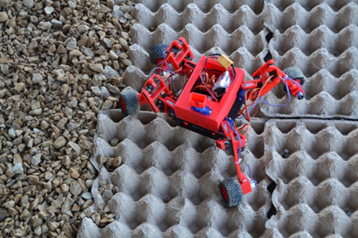
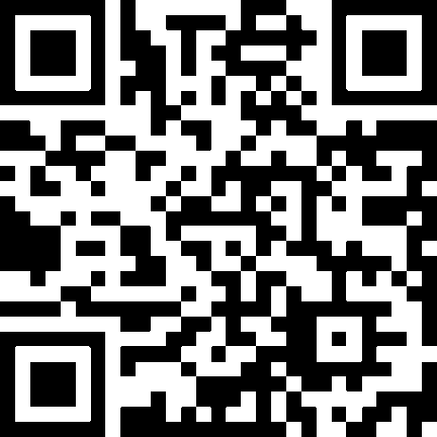
Испытание №2
Ссылка на видео с испытанием №2

Slide 10
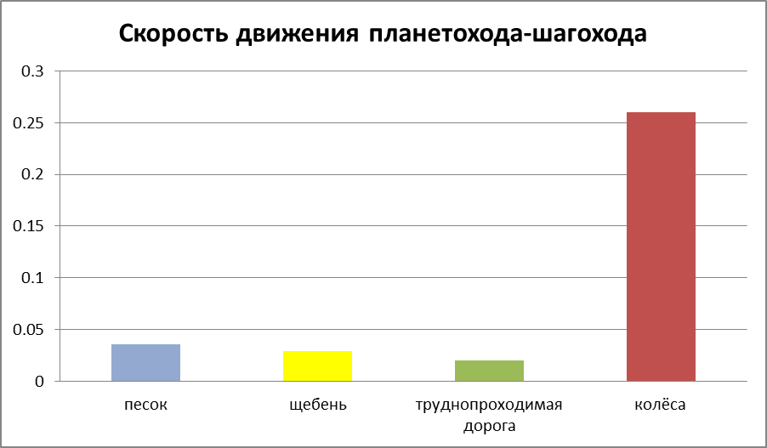
Исследование характеристики движения

Slide 11
заключение
В результате проведенной работы нами были:
1.Изучены интернет ресурсы и научная литература по данной теме.
2.Развиты навыки пользования программой для создания 3D-моделей и работы на 3D- принтере.
3.Разработана и собрана конструкция планетохода- шагохода.
4. Проведены испытания и исследование планетохода- шагохода.
Такой робот может быть использован для исследований в тех местах, куда человеку сложно добраться. В дальнейшем мы планируем усовершенствовать планетоход. Планируется установка мини-камеры (для отслеживания перемещений и фиксации необходимых объектов) и руки-манипулятора (для того, чтобы робот мог набрать для исследования необходимые образцы).

